Slide 1
Mẫu thiết kế trong .NET

Slide 2
Chủ đề kiến tạo
là gì ?
Vai trò của Design Pattern trong phát triển phần mềm là gì?
Mối quan hệ giữa OOP (Lập trình hướng đối tượng) và Mẫu thiết kế là gì?
Ưu và nhược điểm của Design Pattern là gì?

Slide 3
Mục tiêu
Tổng quan về Design Pattern
Tại sao phải sử dụng Design Pattern?
Giải thích về mẫu Singleton
Giải thích về mô hình nhà máy
Giải thích về mô hình nhà máy trừu tượng
Giải thích về Builder Pattern
Giải thích về mẫu nguyên mẫu
Giải thích về Mẫu quan sát
Bản trình diễn về Phương pháp nhà máy, Mẫu nguyên mẫu và Mẫu đơn trong các ứng dụng .NET

Slide 4
Hiểu các mẫu thiết kế
Một mẫu thiết kế cung cấp một giải pháp chung có thể tái sử dụng cho các vấn đề phổ biến xảy ra trong thiết kế phần mềm
Mẫu thiết kế không phải là một thiết kế hoàn chỉnh có thể được chuyển đổi trực tiếp thành mã. Đó là mô tả hoặc mẫu về cách giải quyết vấn đề có thể được sử dụng trong nhiều tình huống khác nhau
Các mẫu thiết kế là các chiến lược độc lập với ngôn ngữ lập trình để giải quyết một vấn đề chung. Điều đó có nghĩa là một mẫu thiết kế đại diện cho một ý tưởng chứ không phải một cách triển khai cụ thể

Slide 5
Hiểu các mẫu thiết kế
Các mẫu thiết kế không dành cho việc phát triển dự án. Các mẫu thiết kế nhằm mục đích giải quyết vấn đề chung và bất cứ khi nào có nhu cầu, chúng ta phải triển khai một mẫu phù hợp để tránh những vấn đề như vậy trong tương lai
Mẫu thường hiển thị các mối quan hệ và tương tác giữa các lớp hoặc đối tượng
Bằng cách sử dụng các mẫu thiết kế, chúng ta có thể làm cho mã của mình linh hoạt hơn, có thể tái sử dụng và bảo trì hơn
Các mẫu Gang of Four (GoF) thường được coi là nền tảng cho tất cả các mẫu khác. Chúng được phân loại thành ba nhóm: Sáng tạo , Cấu trúc và Hành vi.

Slide 6
Tại sao nên sử dụng Mẫu thiết kế?
Các mẫu thiết kế có thể tăng tốc quá trình phát triển bằng cách cung cấp các mô hình phát triển đã được thử nghiệm và chứng minh
Thiết kế phần mềm hiệu quả đòi hỏi phải xem xét các vấn đề có thể không được nhìn thấy cho đến sau này trong quá trình triển khai.
Việc sử dụng lại các mẫu thiết kế giúp ngăn ngừa các vấn đề nhỏ có thể gây ra sự cố lớn và cải thiện khả năng đọc mã cho các lập trình viên và kiến trúc sư quen thuộc với các mẫu này

Slide 7
Tại sao nên sử dụng Mẫu thiết kế?
Thông thường, chúng ta chỉ hiểu cách áp dụng một số kỹ thuật thiết kế phần mềm nhất định cho một số vấn đề nhất định. Những kỹ thuật này khó áp dụng cho nhiều vấn đề hơn
Các mẫu thiết kế cung cấp các giải pháp chung, được ghi lại ở định dạng không yêu cầu các chi tiết cụ thể gắn liền với một vấn đề cụ thể
Các mẫu cho phép các nhà phát triển giao tiếp bằng cách sử dụng những cái tên quen thuộc, dễ hiểu cho các tương tác phần mềm. Các mẫu thiết kế phổ biến có thể được cải thiện theo thời gian, khiến chúng trở nên mạnh mẽ hơn các thiết kế đặc biệt

Slide 8
Giới thiệu về mẫu GoF
Các mẫu thiết kế sáng tạo
Các mẫu thiết kế này đều liên quan đến việc khởi tạo lớp hoặc tạo đối tượng
Các mẫu này có thể được phân loại thêm thành các mẫu tạo lớp và các mẫu tạo đối tượng
Trong khi các mẫu tạo lớp sử dụng tính kế thừa một cách hiệu quả trong quá trình khởi tạo thì các mẫu tạo đối tượng sử dụng tính năng ủy quyền một cách hiệu quả để hoàn thành công việc
Các mẫu thiết kế sáng tạo là Singleton, Factory Method, Tóm tắt Factory, Builder và Prototype
Các mẫu thiết kế cấu trúc: Bộ điều hợp, Cầu nối, Hỗn hợp, Trang trí, Mặt tiền, Trọng lượng bay, Dữ liệu lớp riêng tư và Proxy
Các mẫu thiết kế hành vi: Chuỗi trách nhiệm, Lệnh, Phiên dịch, Trình vòng lặp, Người hòa giải, Vật lưu niệm, Đối tượng rỗng, Người quan sát, Trạng thái, Chiến lược, Phương thức mẫu và Khách truy cập
Notes:
Nhóm Bốn Người

Slide 9
Các mẫu thiết kế sáng tạo
Năm mẫu sau đây liên quan đến việc khởi tạo các đối tượng:
Singleton : Mẫu để chỉ thực thi một phiên bản của một lớp
Phương thức xuất xưởng : Một mẫu để tạo các đối tượng bắt nguồn từ một lớp trong đó lớp cụ thể được xác định khi chạy
Nhà máy trừu tượng : Một mẫu để tạo ra các đối tượng thuộc một họ các lớp. Đối tượng cụ thể được xác định khi chạy
Trình tạo : Một mẫu hữu ích cho các đối tượng phức tạp hơn trong đó việc xây dựng đối tượng được kiểm soát bên ngoài lớp được xây dựng
Nguyên mẫu : Một mẫu để sao chép hoặc nhân bản một đối tượng

Slide 10
Mẫu đơn

Slide 11
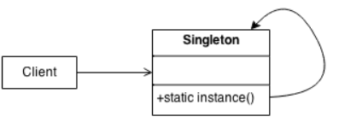
Mẫu đơn
Xác định một hoạt động của Phiên bản cho phép khách hàng truy cập vào phiên bản duy nhất của nó. Sơ thẩm là một hoạt động lớp
Chịu trách nhiệm tạo và duy trì phiên bản duy nhất của riêng mình
Đặt lớp của cá thể duy nhất chịu trách nhiệm truy cập và "khởi tạo trong lần sử dụng đầu tiên". Trường hợp duy nhất là một thuộc tính tĩnh riêng tư. Hàm truy cập là một phương thức tĩnh công khai

Slide 12
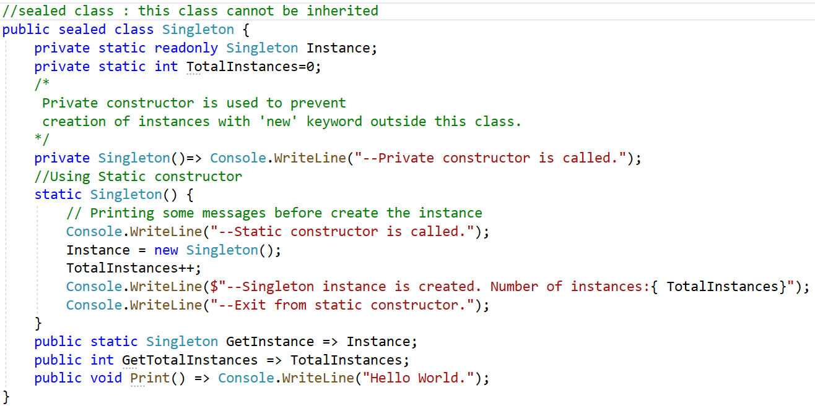
Triển khai mẫu Singleton

Slide 13
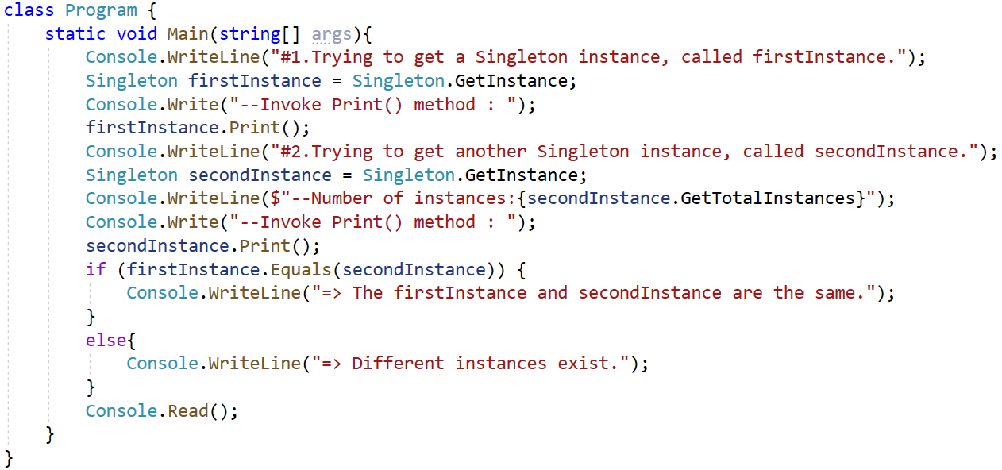
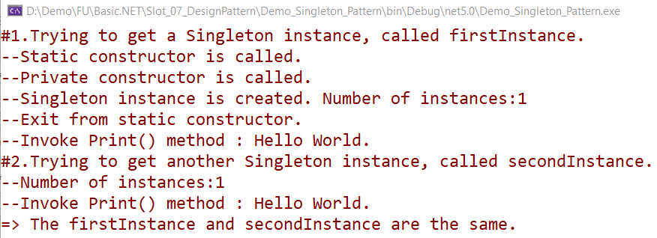
Triển khai mẫu Singleton

Slide 14
Mẫu phương pháp nhà máy

Slide 15
Mẫu phương pháp nhà máy
Phương thức Factory liên quan đến việc tạo đối tượng. Xác định giao diện để tạo đối tượng, nhưng để các lớp con quyết định lớp nào sẽ khởi tạo
Phương thức xuất xưởng cho phép một lớp trì hoãn việc khởi tạo sang các lớp con
Trong mẫu Factory, chúng tôi tạo đối tượng mà không để lộ logic tạo cho máy khách và máy khách sử dụng cùng một giao diện chung để tạo loại đối tượng mới
Ý tưởng là sử dụng hàm thành viên (tĩnh) hoặc phương thức xuất xưởng (tĩnh) để tạo và trả về các thể hiện, ẩn chi tiết về các mô-đun lớp khỏi người dùng

Slide 16
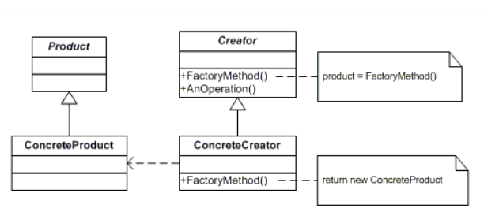
Mẫu phương pháp nhà máy
Factory Pattern là một trong những nguyên tắc thiết kế cốt lõi để tạo đối tượng, cho phép khách hàng tạo đối tượng của thư viện theo cách không có sự liên kết chặt chẽ với hệ thống phân cấp lớp của thư viện
Sơ đồ lớp UML

Slide 17
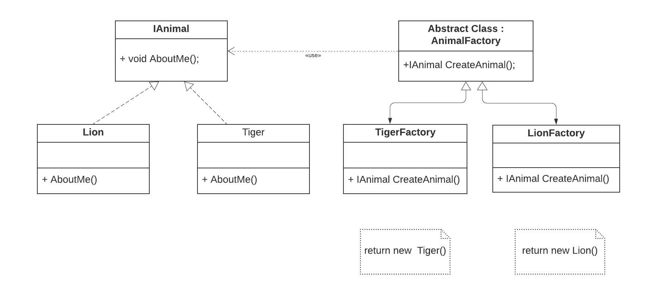
Thực hiện phương pháp nhà máy
Sơ đồ lớp UML

Slide 18
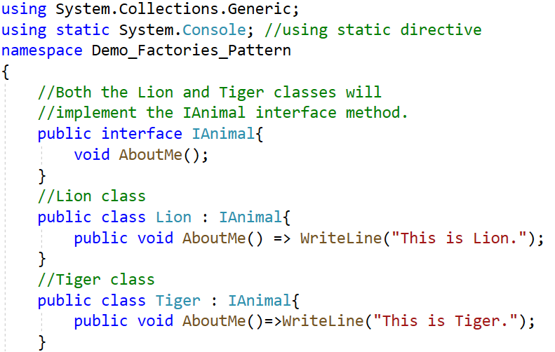
Thực hiện phương pháp nhà máy

Slide 19
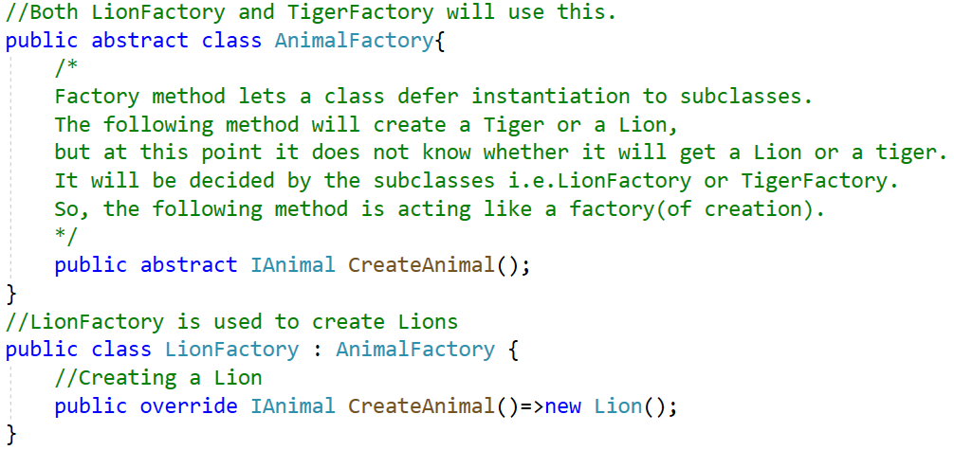
Thực hiện phương pháp nhà máy

Slide 20
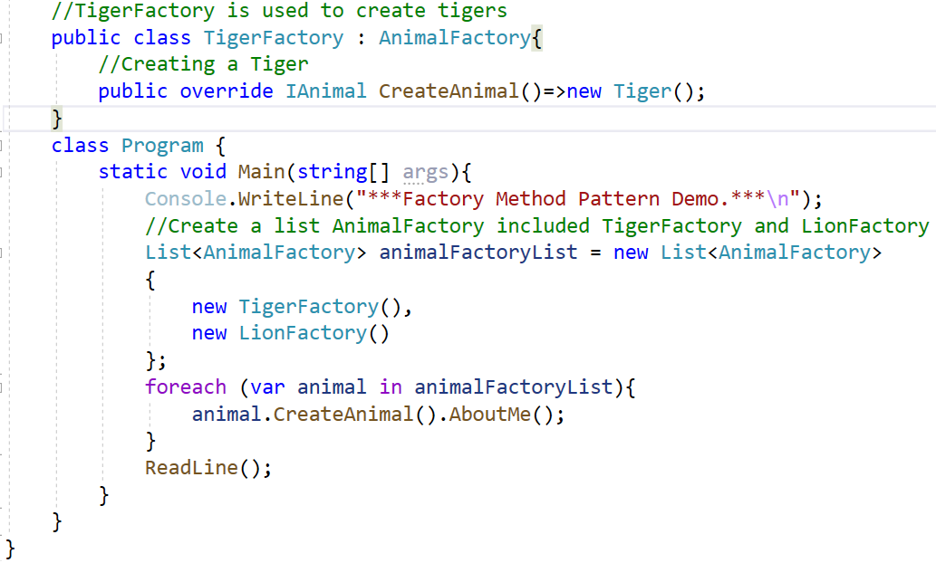
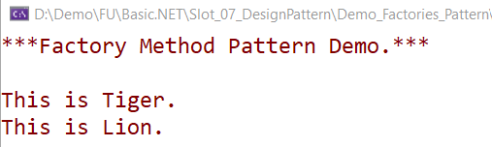
Thực hiện phương pháp nhà máy

Slide 21
Mô Hình Nhà Máy Trừu Tượng

Slide 22
Mô Hình Nhà Máy Trừu Tượng
Các mẫu Nhà máy trừu tượng hoạt động xung quanh một siêu nhà máy tạo ra các nhà máy khác
Loại mẫu thiết kế này nằm trong mẫu sáng tạo vì mẫu này cung cấp một trong những cách tốt nhất để tạo một đối tượng
Trong mẫu Tóm tắt Factory, một giao diện chịu trách nhiệm tạo một nhà máy gồm các đối tượng liên quan mà không chỉ định rõ ràng các lớp của chúng. Mỗi nhà máy được tạo có thể cung cấp các đối tượng theo mẫu Nhà máy

Slide 23
Người tham gia mẫu thiết kế nhà máy trừu tượng
Tóm tắtFactory : khai báo giao diện cho các hoạt động tạo ra các sản phẩm trừu tượng
ConcreteFactory : thực hiện các hoạt động để tạo ra các đối tượng sản phẩm cụ thể
Tóm tắtSản phẩm : khai báo giao diện cho một loại đối tượng sản phẩm
Sản phẩm : xác định đối tượng sản phẩm sẽ được tạo bởi nhà máy bê tông tương ứng và triển khai giao diện Tóm tắtSản phẩm
Client : sử dụng các giao diện được khai báo bởi các lớp Tóm tắtFactory và Tóm tắtSản phẩm

Slide 24
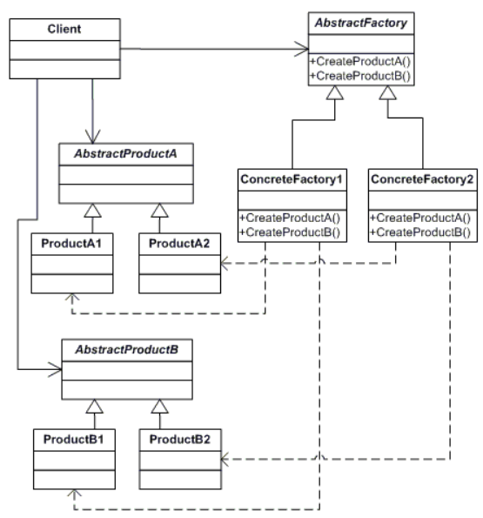
Sơ đồ lớp UML

Slide 25
Mẫu xây dựng

Slide 26
Mẫu xây dựng
Mẫu Builder nhằm mục đích “Tách biệt việc xây dựng một đối tượng phức tạp khỏi cách biểu diễn của nó để cùng một quy trình xây dựng có thể tạo ra các cách biểu diễn khác nhau”.
Nó được sử dụng để xây dựng một đối tượng phức tạp theo từng bước và bước cuối cùng sẽ trả về đối tượng
Quá trình xây dựng một đối tượng phải chung chung để có thể sử dụng nó để tạo ra các cách biểu diễn khác nhau của cùng một đối tượng.

Slide 27
Người tham gia mẫu thiết kế của Builder
Sản phẩm – Lớp sản phẩm xác định loại đối tượng phức tạp sẽ được tạo bởi mẫu trình xây dựng.
Builder – Lớp cơ sở trừu tượng này xác định tất cả các bước phải được thực hiện để tạo ra một sản phẩm một cách chính xác. Mỗi bước thường trừu tượng vì chức năng thực tế của trình xây dựng được thực hiện trong các lớp con cụ thể. Phương thức GetProduct được sử dụng để trả về sản phẩm cuối cùng. Lớp builder thường được thay thế bằng giao diện đơn giản
ConcreteBuilder – Có thể có bất kỳ số lượng lớp trình xây dựng bê tông nào kế thừa từ Builder. Các lớp này chứa chức năng tạo ra một sản phẩm phức tạp cụ thể

Slide 28
Mẫu xây dựng
Giám đốc - Lớp giám đốc kiểm soát thuật toán tạo ra đối tượng sản phẩm cuối cùng. Một đối tượng đạo diễn được khởi tạo và phương thức Construct của nó được gọi. Phương pháp này bao gồm một tham số để nắm bắt đối tượng máy xây dựng bê tông cụ thể sẽ được sử dụng để tạo ra sản phẩm. Sau đó, giám đốc gọi các phương thức của người xây dựng bê tông theo đúng thứ tự để tạo ra đối tượng sản phẩm. Khi quá trình hoàn tất, phương thức GetProduct của đối tượng builder có thể được sử dụng để trả về sản phẩm

Slide 29
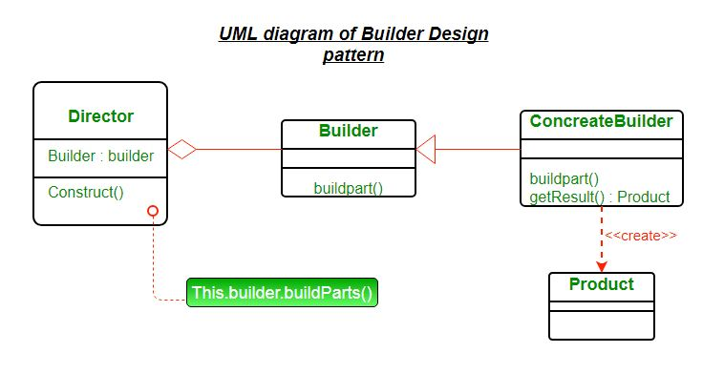
Mẫu xây dựng

Slide 30
Ưu điểm và nhược điểm
Thuận lợi
Các tham số của hàm tạo được giảm bớt và được cung cấp trong các lệnh gọi phương thức dễ đọc
Mẫu thiết kế của trình tạo cũng giúp giảm thiểu số lượng tham số trong hàm tạo và do đó không cần chuyển giá trị rỗng cho các tham số tùy chọn cho hàm tạo
Đối tượng luôn được khởi tạo ở trạng thái hoàn chỉnh
Các đối tượng bất biến có thể được xây dựng mà không cần nhiều logic phức tạp trong quá trình xây dựng đối tượng
Nhược điểm
Số lượng dòng mã tăng ít nhất là gấp đôi trong mẫu trình xây dựng, nhưng nỗ lực này sẽ được đền đáp về tính linh hoạt trong thiết kế và mã dễ đọc hơn nhiều
Yêu cầu tạo ConcreteBuilder riêng cho từng loại Product khác nhau

Slide 31
Mẫu nguyên mẫu

Slide 32
Mẫu nguyên mẫu
Nguyên mẫu cho phép chúng tôi che giấu sự phức tạp của việc tạo phiên bản mới từ máy khách
Khái niệm này là sao chép một đối tượng hiện có thay vì tạo một phiên bản mới từ đầu, một việc có thể bao gồm các hoạt động tốn kém
Đối tượng hiện có hoạt động như một nguyên mẫu và chứa trạng thái của đối tượng
Đối tượng mới được sao chép chỉ có thể thay đổi các thuộc tính tương tự nếu được yêu cầu. Cách tiếp cận này tiết kiệm tài nguyên và thời gian tốn kém, đặc biệt khi việc tạo đối tượng là một quá trình nặng nề

Slide 33
Mẫu nguyên mẫu
Cần có các mẫu nguyên mẫu, khi việc tạo đối tượng là một hoạt động tốn thời gian và tốn kém, vì vậy chúng tôi tạo một đối tượng với chính đối tượng hiện có
Một trong những cách tốt nhất để tạo một đối tượng từ các đối tượng hiện có là phương thức clone()
Bản sao là cách tiếp cận đơn giản nhất để triển khai mẫu nguyên mẫu. Tuy nhiên, chúng tôi quyết định cách sao chép đối tượng hiện có dựa trên mô hình kinh doanh của bạn

Slide 34
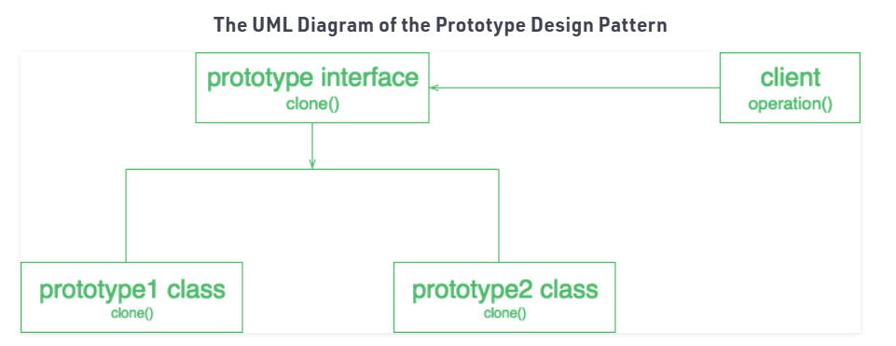
Người tham gia mẫu thiết kế nguyên mẫu
Prototype : Đây là nguyên mẫu của đối tượng thực tế
Đăng ký nguyên mẫu : Dịch vụ này được sử dụng như một dịch vụ đăng ký để có thể truy cập tất cả các nguyên mẫu bằng các tham số chuỗi đơn giản
Máy khách : Máy khách sẽ chịu trách nhiệm sử dụng dịch vụ đăng ký để truy cập các phiên bản nguyên mẫu

Slide 35
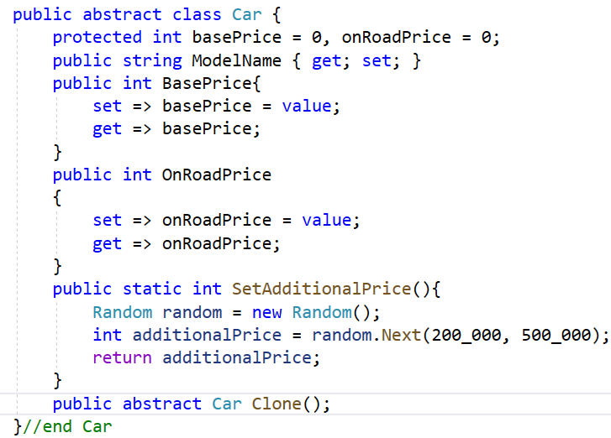
Triển khai mẫu nguyên mẫu

Slide 36
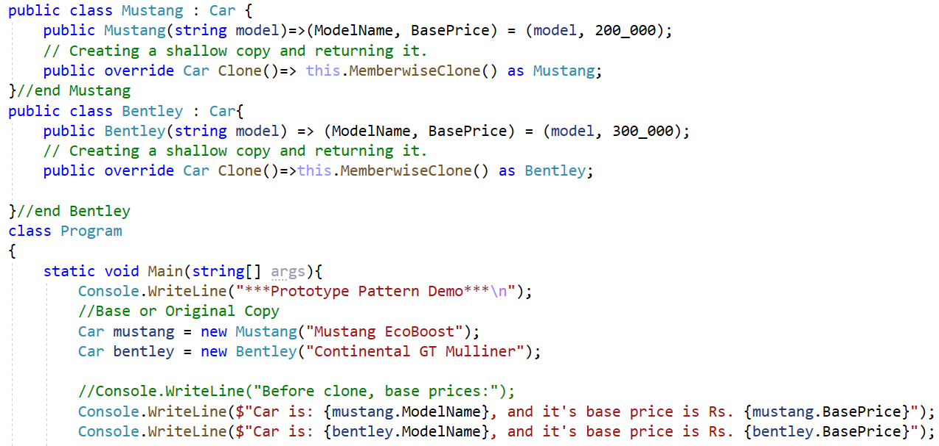
Triển khai mẫu nguyên mẫu

Slide 37
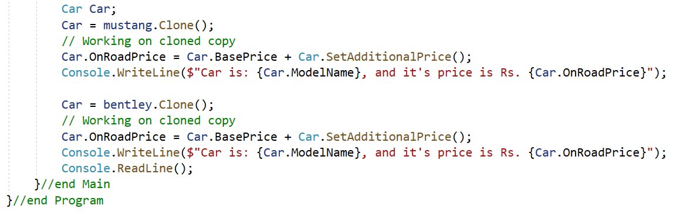
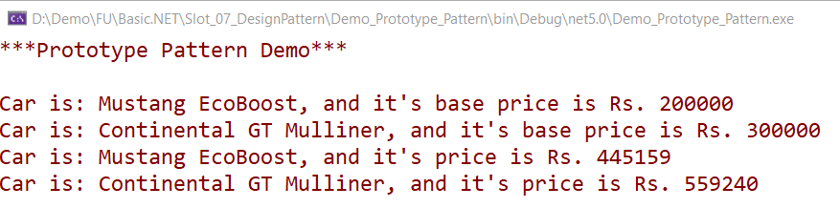
Triển khai mẫu nguyên mẫu

Slide 38
Mẫu quan sát

Slide 39
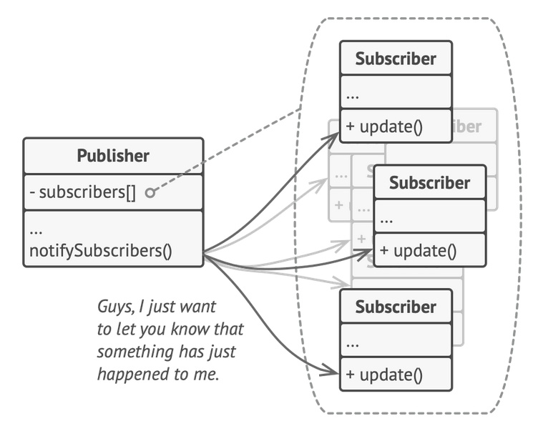
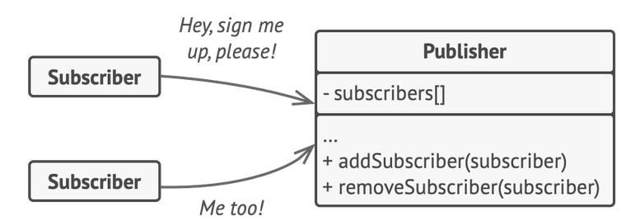
Mẫu quan sát
Mẫu quan sát là mẫu thiết kế hành vi xác định sự phụ thuộc một-nhiều giữa các đối tượng để khi một đối tượng thay đổi trạng thái, tất cả các đối tượng phụ thuộc của nó sẽ được thông báo và cập nhật tự động.
Mục đích : Để tách chủ đề (nhà xuất bản) khỏi những người quan sát (người đăng ký), cho phép các hệ thống được ghép nối lỏng lẻo.

Slide 40
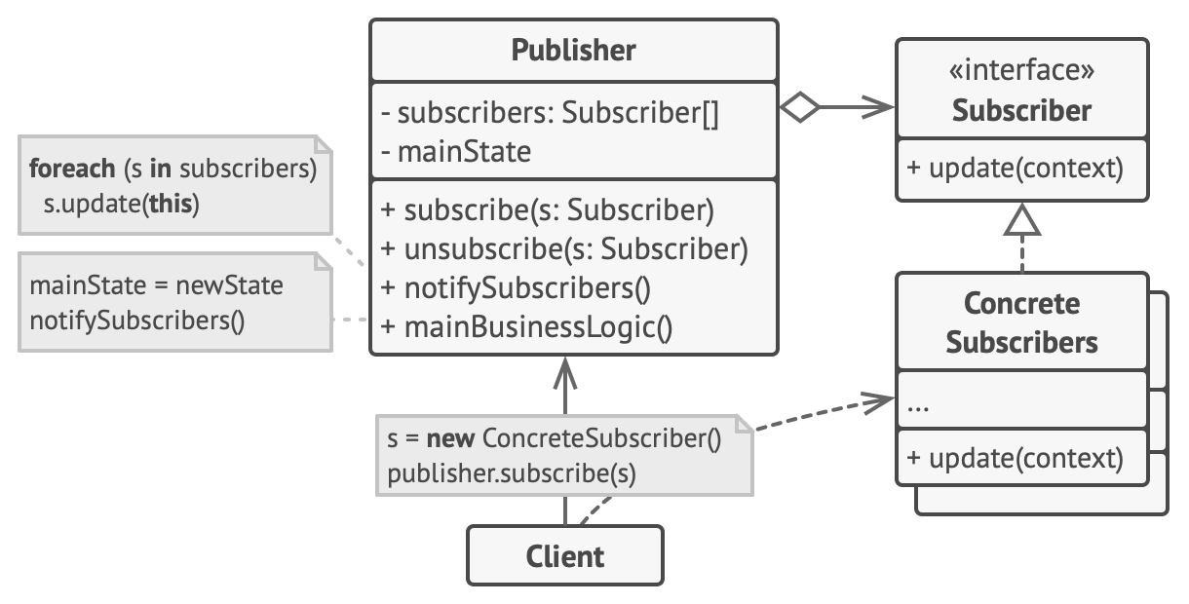
Mẫu quan sát
UML mô tả cấu trúc của Mẫu quan sát .
Chủ đề : Đại diện cho nhà xuất bản duy trì danh sách người quan sát và thông báo cho họ về những thay đổi.
Người quan sát : Xác định giao diện cho các đối tượng cần được thông báo về những thay đổi trong chủ đề.
ConcreteSubject : Triển khai giao diện Chủ đề và quản lý danh sách người quan sát của nó.
ConcreteObserver : Triển khai giao diện Observer và nhận thông báo từ chủ thể .

Slide 41
Mẫu quan sát
Sử dụng mẫu Observer khi các thay đổi về trạng thái của một đối tượng có thể yêu cầu thay đổi các đối tượng khác và tập hợp đối tượng thực tế không xác định trước hoặc thay đổi linh hoạt.
Sử dụng mẫu khi một số đối tượng trong ứng dụng của bạn phải quan sát những đối tượng khác nhưng chỉ trong một khoảng thời gian giới hạn hoặc trong các trường hợp cụ thể.
Danh sách đăng ký rất linh hoạt nên người đăng ký có thể tham gia hoặc rời khỏi danh sách bất cứ khi nào họ cần.

Slide 42
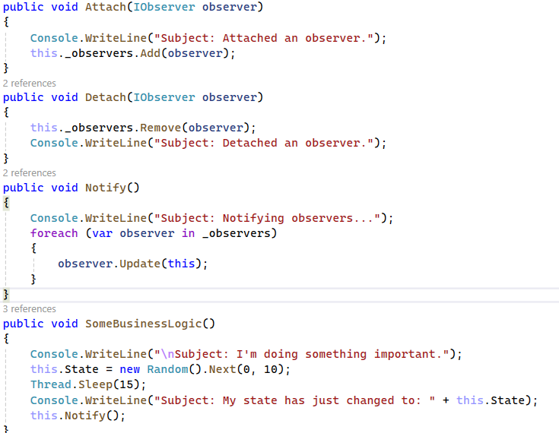
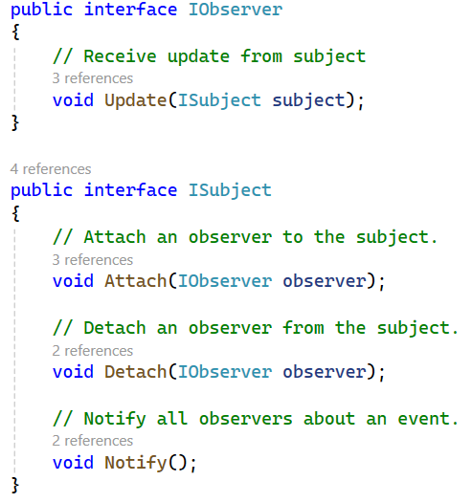
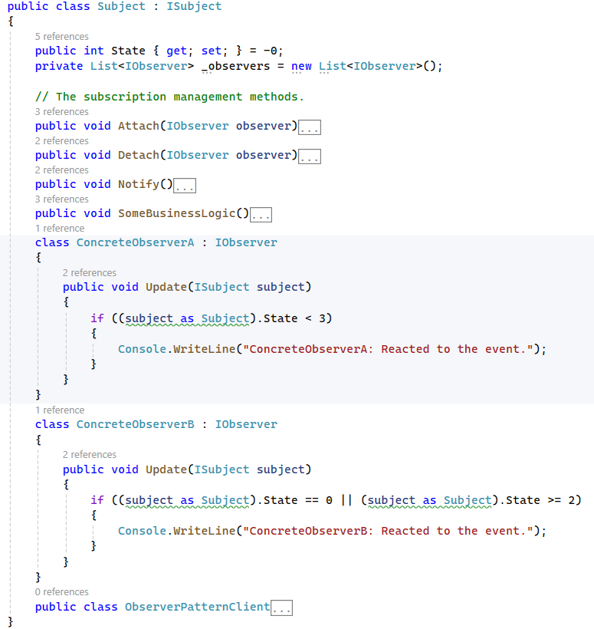
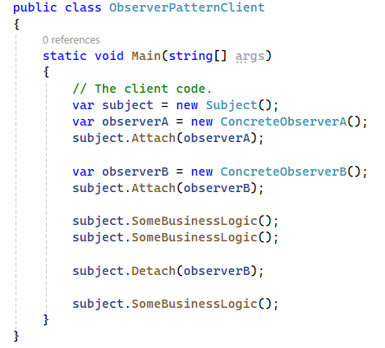
Mẫu quan sát

Slide 43
Bản tóm tắt
Các khái niệm được giới thiệu:
Tổng quan về Mẫu thiết kế trong .NET
Tại sao phải sử dụng Design Pattern?
Giải thích về mẫu Singleton
Giải thích về mô hình nhà máy
Giải thích về mô hình nhà máy trừu tượng
Giải thích về Builder Pattern
Giải thích về mẫu nguyên mẫu
Bản trình diễn về Phương pháp nhà máy, Mẫu nguyên mẫu và Mẫu đơn trong các ứng dụng .NET

